Slide 1
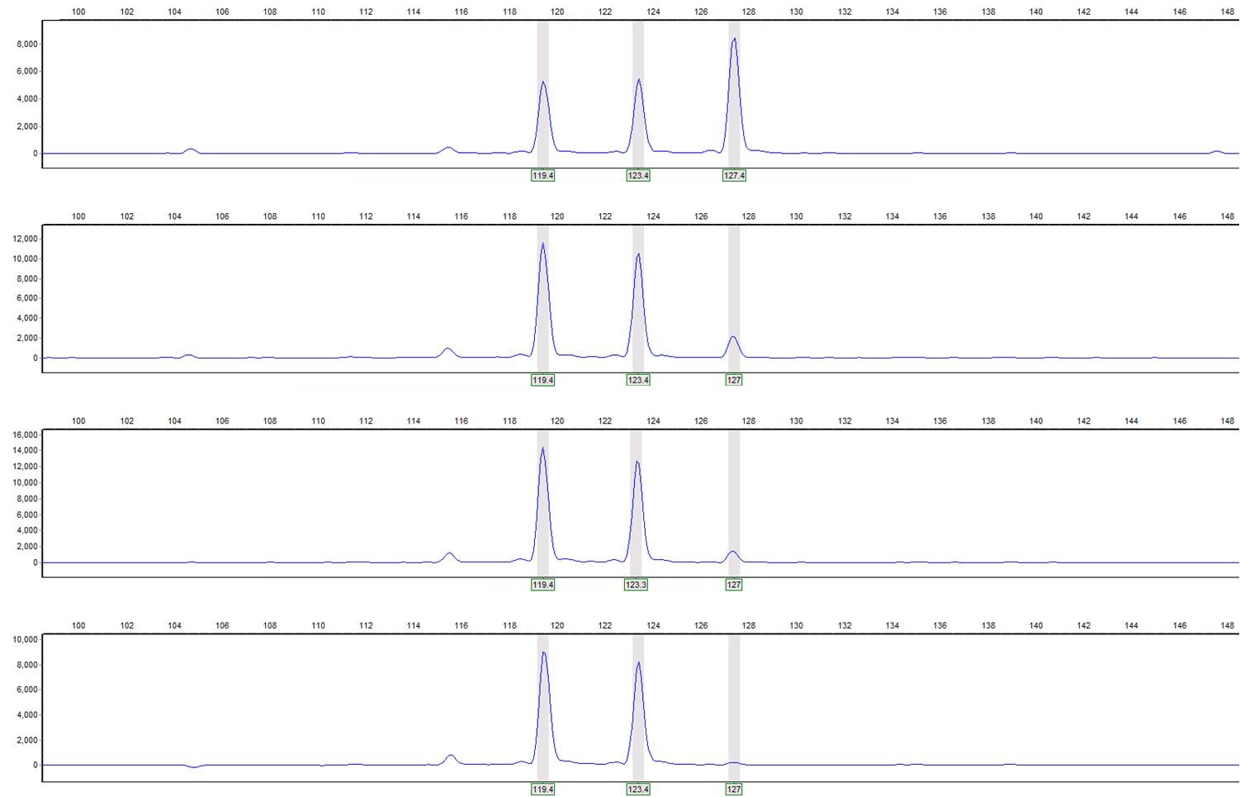
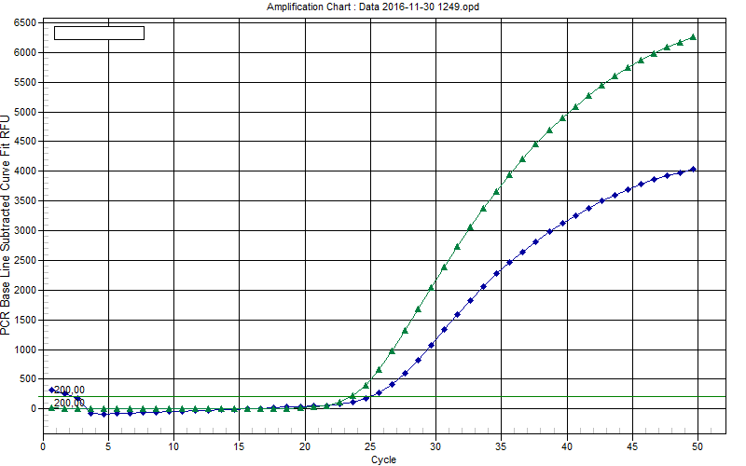
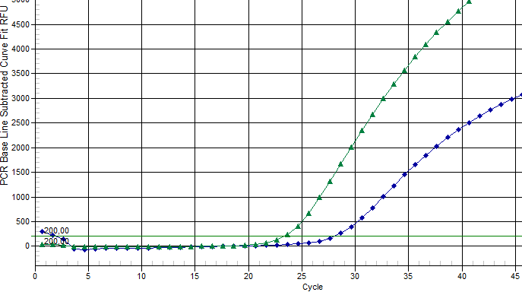
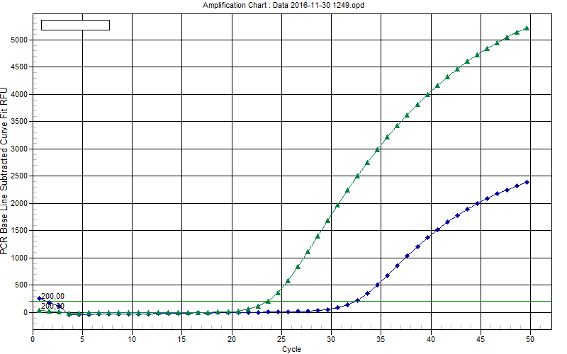
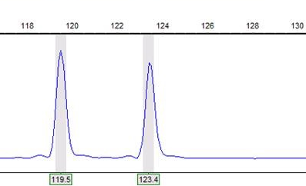
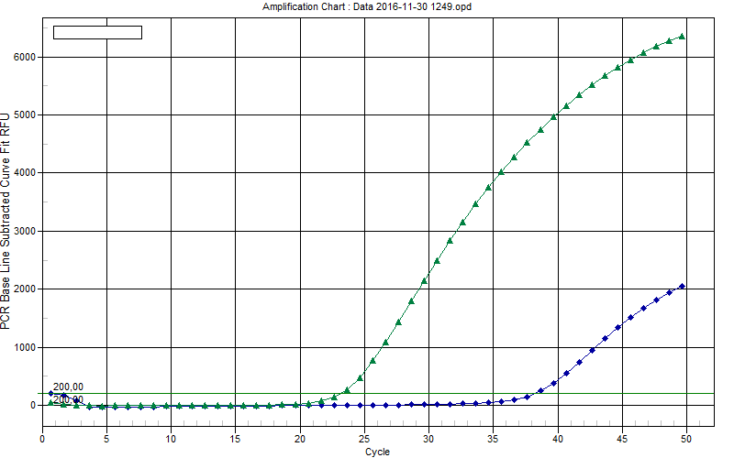
А
Б
50% ДНК
K562
50% ДНК
K562
НСК
vWA
Генотип
K562
39,84%
SO4
генотип
K562
71,15%
D
D
K562
В
Г
10% ДНК
K562
НСК
10% ДНК
K562
vWA
генотип
K562
8,18%
SO4
генотип
K562
8,92%
D
D
K562
Д
Е
1% ДНК
K562
НСК
1% ДНК
K562
vWA
Генотип
K562
2,01%
SO4
Генотип
K562
0,47%
D
D
K562
Ж
З
НСК
vWA
генотип K562
0%
0,01% ДНК K562
SO4
генотип
K562
0,004%
0,01% ДНК K562
D
D
K562
Notes:
Рисунок: Сравнение STR и QR-PCR методов определения уровня донорского химеризма.
ДНК донора и реципиента смешивались в соотношениях 50%, 10%, 5%, 1%, 0,5%, 0,1%, 0,05%, 0,01%. Уровень донорского химеризма оценивался в данных пробах методами фрагментного анализа амплифицированных STR-повторов и количественной ПЦР в режиме реального времени. На панелях А, В, Д и Ж показаны результаты четырех ДНК-резведений по STR-маркеру hWFA. Площадь под пиками аллелей реципиента (R) и донора (D) пропорциональны соответствующим ДНК-разведениям. Панели Б, Г, Е и З демонстрируют результаты, полученные методом количественной ПЦР на четырех ДНК-разведениях (до разведения 0,01%). Кривая амплификации специфичной для донора аллели S04a сдвигается вправо относительно кривой амплификации гена домашнего хозяйства (HCK) пропорционально соответствующему разведению ДНК. Причем чувствительность детекции минорного донорского генотипа намного выше в сравнении с результатами фрагментного анализа (сравнение панелей Ж и З).

